Slide 1
SARS-CoV-2
M & M
Marco jurídico y panorama legal.

Slide 2
Temario
Bloque 1: Fundamentos y principios.
Marco Legal
Actividades Esenciales
Normas para empresas que laboran.
Prohibiciones Generales
Bloque 2: “La Nueva Normalidad”.
Protocolo “Nueva Normalidad”.
Sistema “Semáforo”.
Pasos para establecer el protocolo de seguridad.

Slide 3
Bloque 1: Fundamentos y Principios.

Slide 4
I. Marco Legal.
Artículo 42 Bis. En los casos en que las autoridades competentes emitan una declaratoria de contingencia sanitaria, conforme a las disposiciones aplicables, que implique la suspensión de las labores, se estará a lo dispuesto por el artículo 429, fracción IV de esta Ley.

Slide 5
I. Marco Legal.
Artículo 427.- Son causas de suspensión temporal de las relaciones de trabajo en una empresa o establecimiento:
I. La fuerza mayor o el caso fortuito no imputable al patrón, o su incapacidad física o mental o su muerte, que produzca como consecuencia necesaria, inmediata y directa, la suspensión de los trabajos
VII. La suspensión de labores o trabajos, que declare la autoridad sanitaria competente, en los casos de contingencia sanitaria.

Slide 6
I. Marco Legal.
Artículo 429.- En los casos señalados en el artículo 427, se observarán las normas siguientes:
I. Si se trata de la fracción I, el patrón o su representante, dará aviso de la suspensión al Tribunal, para que éste, previo el procedimiento consignado en el Procedimiento Especial Colectivo establecido en el artículo 897 y subsecuentes de esta Ley, la apruebe o desapruebe;
IV. Si se trata de la fracción VII, el patrón no requerirá aprobación o autorización del Tribunal y estará obligado a pagar a sus trabajadores una indemnización equivalente a un día de salario mínimo general vigente, por cada día que dure la suspensión, sin que pueda exceder de un mes.

Slide 7
I. Marco Legal.
Artículo 428.- La suspensión puede afectar a toda una empresa o establecimiento o a parte de ellos. Se tomará en cuenta el escalafón de los trabajadores a efecto de que sean suspendidos los de menor antigüedad.
Artículo 430.- El Tribunal, con excepción de los casos a que se refiere la fracción VII del artículo 427, al sancionar o autorizar la suspensión, fijará la indemnización que deba pagarse a los trabajadores, tomando en consideración, entre otras circunstancias, el tiempo probable de suspensión de los trabajos y la posibilidad de que encuentren nueva ocupación, sin que pueda exceder del importe de un mes de salario.

Slide 8
I. Marco Legal.
Artículo 431.- El sindicato y los trabajadores podrán solicitar cada seis meses del Tribunal que verifique si subsisten las causas que originaron la suspensión. Sí el Tribunal resuelve que no subsisten, fijará un término no mayor de treinta días, para la reanudación de los trabajos. Si el patrón no los reanuda, los trabajadores tendrán derecho a la indemnización señalada en el artículo 50.

Slide 9
II. Actividades Esenciales.
Actividades laborales de la rama médica, paramédica, administrativa y de apoyo en todo el Sistema Nacional de Salud. También los que participan en su abasto, servicios y proveeduría, por ejemplo: sector farmacéutico, tanto en su producción como en su distribución (farmacias); la manufactura de insumos, equipamiento médico y tecnologías para la atención de la salud; los involucrados en la disposición adecuada de los residuos peligrosos biológicos-infecciosos (RPBI), así como la limpieza y sanitización de las unidades médicas en los diferentes niveles de atención.
Las involucradas en la seguridad pública y la protección ciudadana; en la defensa de la integridad y la soberanía nacionales; la procuración e impartición de justicia; así como la actividad legislativa en los niveles federal y estatal;

Slide 10
II. Actividades Esenciales.
c) Las de los sectores fundamentales de la economía: financieros (bancos, casas de bolsa), el de recaudación tributaria, distribución y venta de energéticos, por ejemplo: gasolineras y gas, generación y distribución de agua potable, industria de alimentos y bebidas no alcohólicas (recordando en este punto que los restaurantes pueden seguir operando tan solo en lo concerniente a servicio a domicilio y para recoger y llevar), mercados de alimentos, supermercados, tiendas de autoservicio, abarrotes y venta de alimentos preparados; servicios de transporte de pasajeros y de carga; producción agrícola, pesquera y pecuaria, agroindustria, industria química, productos de limpieza; ferreterías, servicios de mensajería, guardias en labores de seguridad privada; guarderías y estancias infantiles, asilos y estancias para personas adultas mayores, refugios y centros de atención a mujeres víctimas de violencia, sus hijas e hijos; telecomunicaciones y medios de información; servicios privados de emergencia, servicios funerarios y de inhumación; servicios de almacenamiento y cadena de frío de insumos esenciales; logística (aeropuertos, puertos y ferrocarriles), así como actividades cuya suspensión pueda tener efectos irreversibles para su continuación;

Slide 11
II. Actividades Esenciales.
En este último punto, les pido noten que aquellas empresas que tengan plazos perentorios para entregas de productos o servicios, situación que deben poder acreditar con algún documento oficial o notariado y que el incumplimiento pudiera llevarlos al cierre definitivo; a que se les fincaran penas convencionales, multas o a que su proceso productivo se eche a perder y luego no haya forma de continuar o volver a arrancarlo, podrán seguir operando.

Slide 12
II. Actividades Esenciales.
d) Las relacionadas directamente con la operación de los programas sociales del gobierno,
e) Las necesarias para la conservación, mantenimiento y reparación de la infraestructura crítica que asegura la producción y distribución de servicios indispensables, por ejemplo: agua potable, energía eléctrica, gas, petróleo, gasolina, turbosina, saneamiento básico, transporte público, infraestructura hospitalaria y médica, entre otros más que pudieran listarse en esta categoría;
f) Industria minera
g) Industria de la Construcción
h) Industria Automotriz (Fabricación y Manufactura)

Slide 13
III. Normas para empresas que laboran.
No se podrán realizar reuniones o congregaciones de más de 50 personas;
Las personas que acudan a tales centros de trabajo, deberán lavarse las manos con frecuencia;
Deberán estornudar o toser, aplicando etiqueta respiratoria (cubriéndose nariz y boca con pañuelo desechable o con antebrazo);
No saludar de beso, mano o abrazo (saludo a distancia), y
Todas las medidas de sana distancia vigentes, emitidas por la Secretaría de Salud Federal;

Slide 14
IV. Prohibiciones Generales.
Labor de adultos de 61 años en adelante, ellos deberán estar en resguardo domiciliario;
Mujeres en estado de embarazo o puerperio inmediato;
Personas con los DIAGNÓSTGICOS MÉDICOS siguientes: hipertensión arterial, diabetes mellitus, enfermedad cardiaca o pulmonar crónicas, inmunosupresión (adquirida o provocada), insuficiencia renal o hepática. (Es indispensable que sea gente con diagnóstico médico existente, por supuesto que esté por escrito y no porque simplemente se los cuenten).
Violación de derechos humanos.

Slide 15
Bloque 2: La “Nueva Normalidad”.

Slide 16
Dfffffffffffffffffffffffffffffffffffffffffffffffffffffffffffffffcv }
I. Protocolo “Nueva Normalidad”.
Primera etapa. Tiene inicio el día 18 de mayo y comprende los Municipios de la Esperanza, los cuales no tienen contagios reportados por SASR-CoV-2, y ni vecindad con municipios con contagios. En estas localidades se dará apertura a toda la actividad laboral.
Segunda etapa. Se desarrolla entre el 18 y el 31 de mayo y consiste en una preparación para la reapertura. En esta etapa, las empresas o industrias dedicadas a actividades consideradas como esenciales que adopten y validen los protocolos, podrán reiniciar actividades de conformidad con el proceso establecido para tal efecto. Asimismo, todas las empresas prepararán el proceso de implementación de sus protocolos para el reinicio seguro de actividades laborales, incluido en estos lineamientos.
Tercera etapa. El 1 de junio de 2020 iniciará la etapa de reapertura socio-económica mediante un sistema de semáforo de alerta sanitaria semanal por regiones (estatal o municipal) que determinará el nivel de alerta sanitaria y definirá qué tipo de actividades están autorizadas para llevar a cabo en los ámbitos económico, laboral, escolar y social. Los niveles de alerta del semáforo son máximo, alto, medio y bajo, y serán dictados por la autoridad federal.

Slide 17
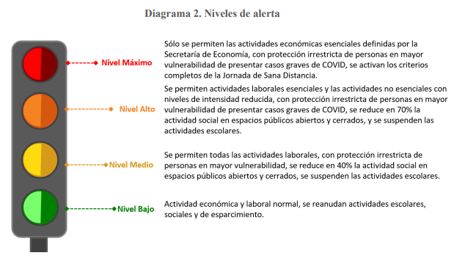
II. Sistema semáforo.

Slide 18
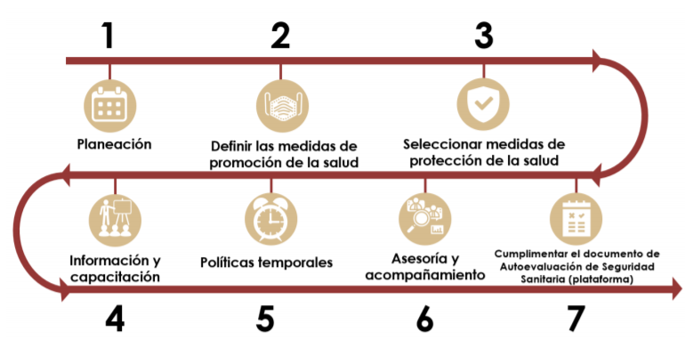
III. Pasos para establecer el “Protocolo de Seguridad Sanitaria”
el
- 70%

Slide 19
III. Pasos para establecer el “Protocolo de Seguridad Sanitaria”
Las empresas y los centros de trabajo deberán designar un comité o persona responsable de la implementación, seguimiento y supervisión de las medidas para la Nueva Normalidad en el marco del COVID-19.
Identificar si la empresa o centro de trabajo puede continuar laborando de conformidad con los sectores esenciales enlistados en el artículo primero, fracción II, de conformidad con el “Acuerdo por el que se establecen acciones extraordinarias para atender la emergencia sanitaria generada por el virus SARS-CoV2”, de fecha 31 de marzo de 2020 y el “Acuerdo por el que se establece una estrategia para la reapertura de las actividades sociales, educativas y económicas, así como un sistema de semáforo por regiones para evaluar semanalmente el riesgo epidemiológico relacionado con la reapertura de actividades en cada entidad federativa, así como se establecen acciones extraordinarias”, de fecha 14 de mayo de 2020.
Identificar el criterio de alerta sanitaria (Rojo, Naranja, Amarillo o Verde) para la localidad en la cual se encuentra el centro de trabajo.
1. Planeación / Definición de medidas

Slide 20
Anexo: Ficha didáctica.
https://coronavirus.gob.mx/
https://www.gob.mx/stps/documentos/lineamientos-tecnicos-de-seguridad-sanitaria-en-el-entorno-laboral
Liga 1:
Liga 2:
1. Planeación / Definición de medidas
Se desconoce si existiría una fuente alternativa, se recomienda revisar constantemente la “Liga 1”, pues ahí se concentra toda la información del gobierno en torno al COVID.

Slide 21
III. Pasos para establecer el “Protocolo de Seguridad Sanitaria”
4. Una vez identificados el tipo de actividad y de municipio, se deberán definir las acciones a implementarse en el centro de trabajo, para lo cual deberá considerar:
a. Las áreas y/o departamentos con las que cuenta el centro de trabajo (oficinas, bodegas, áreas de atención al público y áreas comunes).
b. El personal en situación de vulnerabilidad o mayor riesgo de contagio para cada una de las áreas o departamentos de las empresas y centros de trabajo.
5. Mantenerse informado respecto a las indicaciones de la autoridad federal para, en su caso, comunicar a la población trabajadora sobre nuevas medidas que deban implementarse.
1. Planeación / Definición de medidas

Slide 22
III. Pasos para establecer el “Protocolo de Seguridad Sanitaria”
Dicha información será trasmitida en las conferencias que todos los días se transmiten en vivo a las 19 horas, huso horario de la Ciudad de México, por el canal oficial de YouTube del Gobierno de México:
1. Planeación / Definición de medidas
https://www.youtube.com/channel/UcvzHrtf9by1-UY67SfZse8w

Slide 23
III. Pasos para establecer el “Protocolo de Seguridad Sanitaria”
Información.
Colocar en múltiples lugares visibles las infografías oficiales y distribuirlas a través de los medios disponibles.
Informar sobre la estrategia de retorno a actividades y la Nueva Normalidad, así como de sus implicaciones en el centro de trabajo.
Dar a conocer y capacitar a las personas trabajadoras el teléfono de emergencia de la autoridad sanitaria (911).
Promover entre la población trabajadora los principios rectores de este documento, con especial énfasis en la “No Discriminación” para las personas que hayan tenido COVID-19 o hayan convivido con algún familiar que lo tenga o haya tenido.
2. Selección de medidas / Capacitación personal

Slide 24
Anexo: Ficha didáctica.
Liga 1:
https://www.gob.mx/cms/uploads/attachment/file/541687/Jornada_Nacional_de_Sana_Distancia.pdf
Liga 2:
https://coronavirus.gob.mx/
Liga 3:
https://www.gob.mx/stps/documentos/lineamientos-tecnicos-de-seguridad-sanitaria-en-el-entorno-laboral
2. Selección de medidas / Capacitación personal

Slide 25
III. Pasos para establecer el “Protocolo de Seguridad Sanitaria”
II. Selección de medidas / Medidas de prevención de brotes dentro de la empresa.
Son acciones que se realizan cuando se sospecha o se sabe que existe una infección en el centro de trabajo:
Enviar a casa al personal con síntomas de la enfermedad, en caso de que presente dificultad para respirar, se deberá remitir al centro de atención médica más cercano. En caso de ser necesario, el personal con síntomas podrá ser remitido temporalmente al área de estancia y aislamiento definida para el control de ingreso y egreso. Finalmente, se le deberá dotar de material educativo para prevenir los contagios en el hogar.
Identificar a personas trabajadoras que hayan estado en contacto con una persona infectada o con sospecha de infección y enviarlos a casa.
Evitar el retorno de personas trabajadoras enfermos sin contar con la evaluación médica pertinente.
2. Selección de medidas / Capacitación personal

Slide 26
III. Pasos para establecer el “Protocolo de Seguridad Sanitaria”
II. Selección de medidas / Medidas de prevención de brotes dentro de la empresa.
4. Llevar el registro y seguimiento del personal en resguardo domiciliario voluntario y evaluar posibles casos de contagio.
5. Incentivar al personal con sospecha o confirmación de COVID-19 a cumplir con el resguardo domiciliario corresponsable, que es la limitación voluntaria y temporal de la movilidad de una persona, para permanecer en su domicilio de residencia o en un sitio distinto al espacio público para evitar un ulterior contagio de la enfermedad en la comunidad. Este resguardo también puede ocurrir debido a la condición de vulnerabilidad de la persona, o debido al tipo de actividad que desempeña en el centro de trabajo. Durante el tiempo que dure este resguardo, la persona trabajadora deberá recibir su salario.
2. Selección de medidas / Capacitación personal

Slide 27
III. Pasos para establecer el “Protocolo de Seguridad Sanitaria”
II. Selección de medidas / Equipo de protección personal obligatorio.
Con el fin de evitar el riesgo de contagio de COVID-19, las personas empleadoras deberán distribuir entre la población trabajadora con funciones de atención al público al menos el siguiente equipo:
Cubre bocas (3), de preferencia que sea lavable a fin de ser empáticos con el medio ambiente (capacitar sobre su limpieza y reemplazo), tapetes de sanitización con solución de hipoclorito de sodio al 0.5%, y
Protector facial o goggles o lentes de seguridad con protección lateral, superior e inferior de ojos. En los puestos de trabajo donde haya exposición a agentes químicos contaminantes, deberá utilizarse el EPP convencional que señalen las Normas Oficiales Mexicana vigentes y aplicables en la materia. En los tiempos que el personal no tenga la exposición se deberá utilizar cubre bocas y lentes de seguridad o protector facial (se puede omitir el uso de protector facial y lentes de seguridad si existen barreras físicas entre personas trabajadoras).
2. Selección de medidas / Capacitación personal

Slide 28
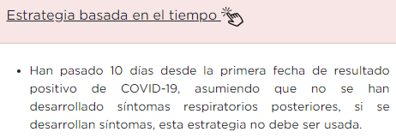
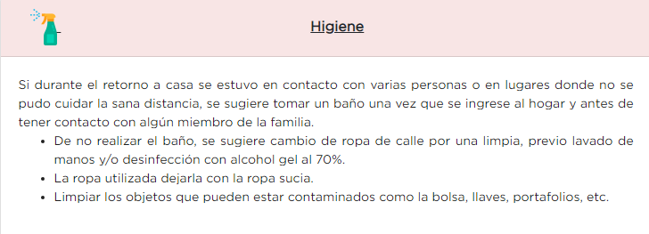
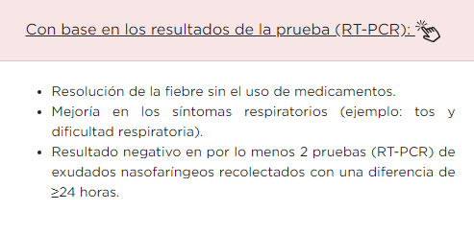
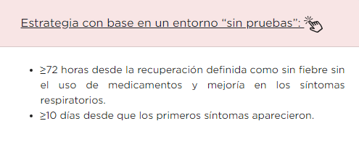
Sujeto de Contacto
Enfermo confirmado

Slide 29
Anexo: Ficha didáctica.
Liga 1:
https://www.gob.mx/cms/uploads/attachment/file/541687/Jornada_Nacional_de_Sana_Distancia.pdf
Liga 2:
https://coronavirus.gob.mx/
Liga 3:
https://www.gob.mx/stps/documentos/lineamientos-tecnicos-de-seguridad-sanitaria-en-el-entorno-laboral
2. Selección de medidas / Capacitación personal

Slide 30
III. Pasos para establecer el “Protocolo de Seguridad Sanitaria”
III. Capacitación
1. Capacitar a las personas trabajadoras sobre medidas de protección de la salud (lavado frecuente de manos, etiqueta respiratoria, saludo a distancia y recuperación efectiva).
2. Capacitar a las personas trabajadoras sobre las medidas que se implementarán en el centro de trabajo como parte de la estrategia de Nueva Normalidad.
3. Establecer un programa de capacitación para el personal directivo o gerencial sobre las acciones y medidas para prevenir y evitar cadenas de contagio por COVID-19.
4. Preparar al personal para que pueda asumir y realizar diferentes funciones ante posible ausentismo, incluyendo el uso de tecnologías para el teletrabajo.
2. Selección de medidas / Capacitación personal

Slide 31
Anexo: Ficha didáctica.
Liga 1:
https://www.gob.mx/cms/uploads/attachment/file/541687/Jornada_Nacional_de_Sana_Distancia.pdf
Liga 2:
https://coronavirus.gob.mx/
Liga 3 (CAPACITACIÓN AVALADA Y CERTIFICADA POR IMSS):
https://climss.imss.gob.mx/index.php
Cursos sugeridos:
“Recomendaciones para un retorno seguro al trabajo ante COVID – 19”
“Todo sobre la prevención del COVID – 19”
2. Selección de medidas / Capacitación personal

Slide 32
III. Pasos para establecer el “Protocolo de Seguridad Sanitaria”
I. Definición:
Son las medidas que implementan los centros de trabajo durante la nueva normalidad, con el fin de reducir el riesgo de contagio. Estas medidas dependerán del tipo de actividad que realiza el centro de trabajo, el municipio o localidad en donde se encuentra (de conformidad con el Sistema de Alerta Sanitaria) y las áreas con las que cuente. Entre estas acciones se encuentran las medidas para distanciamiento en áreas comunes, comedores, reuniones, horarios escalonados y el equipo de protección, entre otros.
3. Políticas Temporales

Slide 33
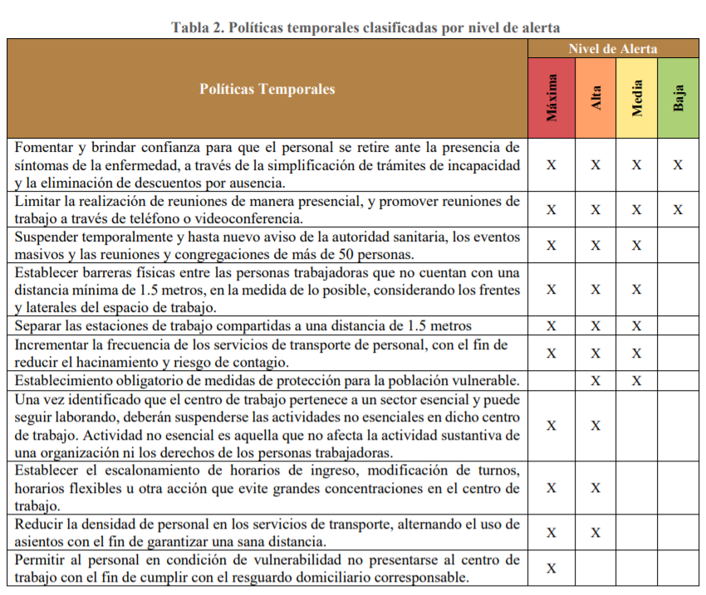
III. Pasos para establecer el “Protocolo de Seguridad Sanitaria”
3. Políticas Temporales

Slide 34
Anexo: Ficha didáctica.
Liga 1:
https://www.gob.mx/stps/documentos/lineamientos-tecnicos-de-seguridad-sanitaria-en-el-entorno-laboral
Liga 2:
https://coronavirus.gob.mx/
Se desconoce si existiría una fuente alternativa, se recomienda revisar constantemente la “Liga 2”, pues ahí se concentra toda la información del gobierno en torno al COVID.
3. Políticas Temporales

Slide 35
III. Pasos para establecer el “Protocolo de Seguridad Sanitaria”
Son las acciones para constatar la correcta implementación de todas las medidas en las empresas o el centro de trabajo, las cuales serán responsabilidad del comité o persona designada para estas tareas (ver sección Planeación).
Verificar el establecimiento de las medidas de prevención y protección en el centro de trabajo.
Verificar la provisión constante de agua, jabón y toallas desechables, y de soluciones a base de alcohol gel al 70% en todas las áreas de las empresas y centros de trabajo.
Monitorear las disposiciones que establezcan las autoridades competentes para las posibles modificaciones de las acciones a seguir en el centro de trabajo.
Establecer un mecanismo de seguimiento de personas trabajadoras en aislamiento y en caso de ser necesario contactar a la autoridad sanitaria estatal a los números disponibles en https://coronavirus.gob.mx/contacto/.
4. Asesoría / Mantenimiento

Slide 36
Anexo: Ficha didáctica.
Liga 1:
https://coronavirus.gob.mx/contacto/
Liga 2:
https://coronavirus.gob.mx/
Se desconoce si existiría una fuente alternativa, se recomienda revisar constantemente la “Liga 2”, pues ahí se concentra toda la información del gobierno en torno al COVID.
4. Asesoría / Mantenimiento

Slide 37
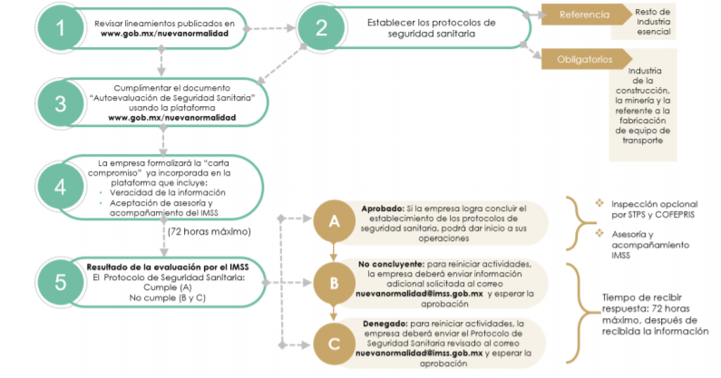
V. Registro del protocolo.
5. Registro del Plan

Slide 38
Dudas, asesoría o mayor información:
Lic. Jesús Eduardo Meléndez Goya
Cel. 55-54-15-70-61
Correos: eduardom@mmasesoresmpresariales.com.mx
eduardomego1970@hotmail.com
Lic. Mauricio S. Meléndez Monge
Cel. 55-37-27-14-14
Correos: mauriciom@mmasesoresmpresariales.com.mx
mauricio-93@live.com.mx

Slide 39
M & M

